Slide 2
MLOpsとDevOpsの違い
MLOpsは、機械学習開発用に拡張したDevOpsを指す。
MLOpsとDevOpsの違いは下記の通りである。
MLOpsとDevOpsの違い
No | 相違点 | 詳細
1 | チームのスキル | EDA、モデル開発、テストを行うデータ分析者やML研究者が求められる。
2 | 開発 | 効率的にモデル開発する環境と、再現性を維持する仕組みが必要である。
3 | テスト | データ検証、モデル品質、モデル検証が必要
4 | デプロイ | デプロイ時にモデルを再学習する？
5 | 本番環境 | 学習済モデルが本番環境に適さないことが考えられるため、モニタリングして、想定外の事象が発生した場合にすぐに通知する仕組みが必要。
モデル学習の効率化や、

Slide 3
MLのデータサイエンスの手順
MLプロジェクトでは、MLモデルを本番環境に提供するプロセスがある。
そのプロセスは下記の通りである。
1. データ抽出
2. データ分析
3. データ準備
4. モデル学習
5. モデル評価
6. モデル検証
7.モデル提供
8. モデルの モニタリング
データ収集
1~8のステップを実施して、モデル監視とデータ収集を行い、
それらの情報をもとにサイクルを回してサービスを改善していく。
【引用】
Google Cloud “MLOps: 機械学習における継続的デリバリーと自動化のパイプライン”

Slide 4
各手順にて提供側が行うこと。
MLOpsで定義されている下記手順は、
データに対する準備 → モデル学習＆評価 → デプロイ → モニタリング
を行う。
No | 手順 | 詳細
1 | データ抽出 | データソースから、関連データを選択して統合する。
2 | データ分析 | 効率的にモデル開発する環境と、再現性を維持する仕組みが必要である。
3 | データ準備 | データの検証や、モデル品質、モデル検証を行う。
4 | モデル学習 | デプロイ時にモデルを再学習する。
5 | モデル評価 | 最適モデルをバリデーション用データセットを用いて選定する。
6 | モデル検証 | 選択した最適モデルの性能をテスト用データセットを用いて評価する。
7 | モデル提供 | 検証済モデルがデプロイされ、サービスが提供される。
8 | モニタリング | モデル性能を監視し、性能が悪ければ1から繰り返す。

Slide 5
MLOps レベル
MLOps達成度は大きく下記３つのレベルに分かれる。自動化があまりされておらず、各プ
Level | 内容
0 | パイプラインの各プロセスもしくはプロセス間の処理を手動で実行する。 パイプラインの各プロセスに対する変更が稀であることが前提である。 デプロイでは、学習済のモデルを本番環境に搭載する。
1 | パイプラインが自動実行される。パイプラインの処理自体をモジュール化して管理し、状況に応じて異なるパイプラインを使用できるようにする。 ただし、パイプラインに対するCI/CDができていない状態である。
2 | パイプラインに対するCI/CDが実施されている。 そのため、パイプラインコードに対する信頼性がまし、変更容易性が高まる。
なお、パイプラインはデータ検証、データ前処理、モデル学習、モデル評価、デプロイまでの流れを指す。

Slide 6
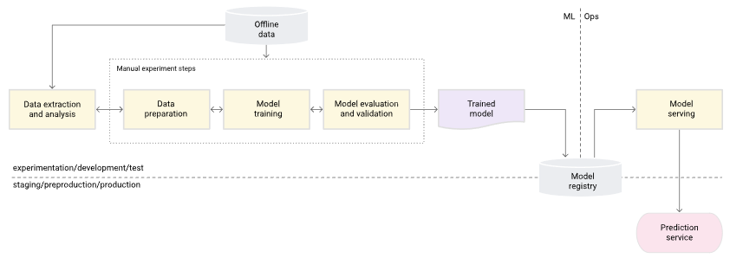
MLOps レベル 0: 手動プロセス
各プロセスまたはプロセス間を手動/スクリプトで実施。
モデルのみをデプロイし、その他のコード等はデプロイ前後で変更されない。
モデルのアップデート回数が少ない場合であることが前提である。（１年に数回程度）
各プロセスまたは、プロセス間を手動実施
モデル開発とデプロイ後オペレーションが分離
MLOps Level1のステップ図
そもそも、MLモデルはサービスを取り巻く環境の変化に弱く、再学習を余儀なくされることが多いにもかかわらず、モデル変更や再学習にコストがかかる。

Slide 7
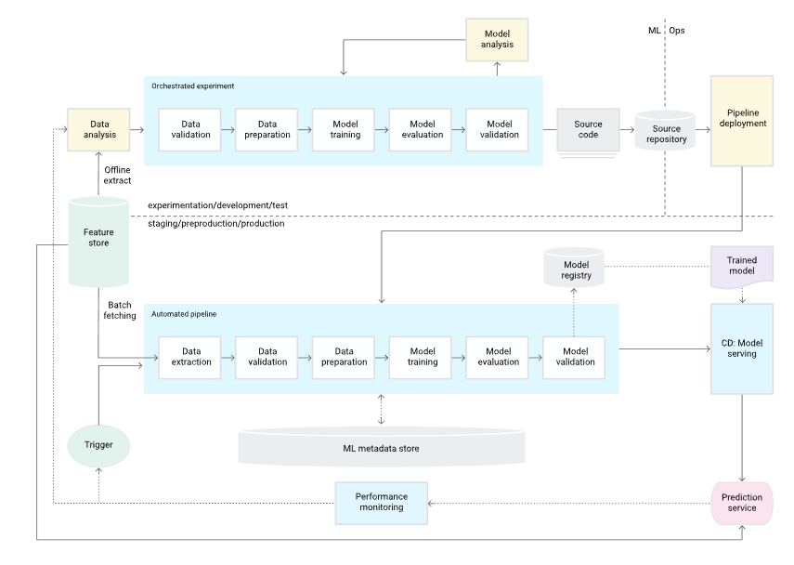
MLOps レベル 1: ML パイプラインの自動化
モデルをデプロイするのではなく、パイプラインをデプロイする。
パイプラインは、データ抽出、特徴量作成、学習、評価までの一連の流れを指す。
共通のものを使う。
データ処理からモデル学習部分までのコードをデプロイする。
特徴量の定義、保存、
アクセスを共通化する。
デプロイされたパイプライン
を用いてデプロイ後にモデル学習する。
パイプライン実行時のログを保存する。
定期的もしくは特定のイベント（性能悪化等）が発生したときに再学習を行う。
MLパイプライン時で生じたログを保存する。
課題：パイプラインのテストが難しい。

Slide 8
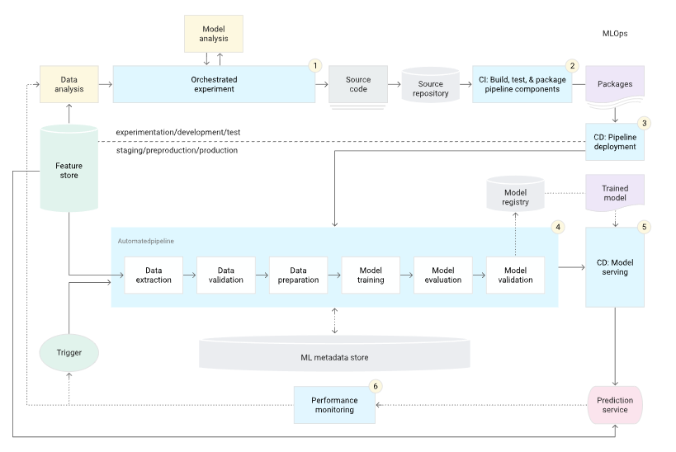
MLOps レベル 2:CI/CDパイプラインの自動化
モデルをデプロイするのではなく、パイプラインをデプロイする。
パイプラインは、データ抽出、特徴量作成、学習、評価までの一連の流れを指す。
自動化されたテストの実行。単体テストや結合テスト、学習が完了することのテスト
推論結果にNANが出力されないテスト。
適したものを自動的にデプロイする。
・デプロイ先の環境が要件を満たしているか？
・負荷テストを行う。
・予測性能目標を満たしていることを確認する。
・本番前環境で問題なく動作したことを自動で検証したのち、
手動で本番環境にデプロイする。
適したものを自動的にデプロイする。

Slide 9
MLOps 懸念点
MLOpsは開発スパンを短くするのに有用である一方、環境構築を適切にしないと、その処理フローに凝り固まってしまう。
自動化処理までの道
変動・固定処理を決める。
固定処理を実装し、一連の流れを決める。
変動処理はパラメータ化して、変更しやすいようにする。

Slide 10
SIEMの場合
MLOpsの処理は大きく分けると４つにグループ化される。
各グループで
1. データ抽出
2. データ分析
3. データ準備
4. モデル学習
5. モデル評価
6. モデル検証
7.モデル提供
8. モデルの モニタリング
データ準備
モデル開発
デプロイ
監視
ああ
ああ
ああ

